Slide 1

基于CNN的句子相似度计算实战
高性能内存队列Disruptor
- - 原理分析
潘宏
文海洋 202001
Notes:
上周分享了Netty，乘热打铁，多喝拿铁，再学Disruptor

Slide 2
回顾一下
去年的Netty，大家还记得哪些关键字？？
事件
零拷贝
异步
高性能
ByteBuf
IO 框架
Notes:
提示：这是一个有奖问答
大家现在都已经掌握了Netty，那么再来看一则有趣的对话

Slide 3

某天一堆Java日志框架凑在一起聊天：
java.util.logging：虽然这帮叛逆的程序员都不愿用我，但老娘是正室啊，而且也不用引入jar包了嘛
log4j：瞅啥瞅，现在90%的程序都是我在出力！
commons-logging：楼上的知道Spring不，我敢说99%的地方你都是躲在我的后面
slf4j：唉，楼上的要不是有Spring撑着，早都过气了
logback：你们这些老掉牙的，现在是讲性能的时代，你们都out了
log4j2：讲性能？ 我才是老大！！
Ceki Gülcü：吵啥吵，都是老子一个人写的，有啥好吵的
Notes:
首先是java.util.logging带着深闺怨妇的腔调抱怨到：
旁边的log4j：
这个时候commons-logging按捺不住了：
slf4j：
最后logback缓缓走来：
然而log4j2不服：
最后的最后作者跳了出来：
看完这段对话，我们了解到 Log4j2 是目前Java平台性能最快的日志框架，而Netty又是最流行的高性能网络框架
那么 Log4j2 底层是Netty写的嚒？或者Netty可以用来做日志存储吗？（这里挖个坑）
如果Netty解决了不这个问题，那么有什么好的办法呢？我们来看今天的主角：Disruptor

Slide 4
Disruptor
1、起源&概况
2、怎么用？
3、有多快？
4、为什么那么快？
5、系统优化的一点点思考

Slide 5
起源
lmax.com：英国一家专注于研发高频交易系统的外汇交易商，是高性能的刚需，研发初衷是为了解决内存队列极限性能的延迟和吞吐量问题。
2010年在Qcon首次发表，并且在2011年获得Oracle公司的编程大奖 - - Duke奖
同时，lmax公司基于Disruptor构建的交易系统也多次斩获金融界大奖
定义：往往最在意极限性能的并不是互联网公司，而是高频交易公司
互联网公司更在乎并发量，QPS，TPS
Notes:
Disruptor 是由 LMAX 开源出来的， LMAX是英国一家….
- asmtools.jar是由法国电信公司开发的，这些国外的传统软件公司也是很厉害。
[参考资料]
1、https://github.com/LMAX-Exchange/disruptor/wiki
2、https://ifeve.com/disruptor/
3、https://zhuanlan.zhihu.com/p/23863915
4、https://blog.csdn.net/canot/article/details/102417161

Slide 6
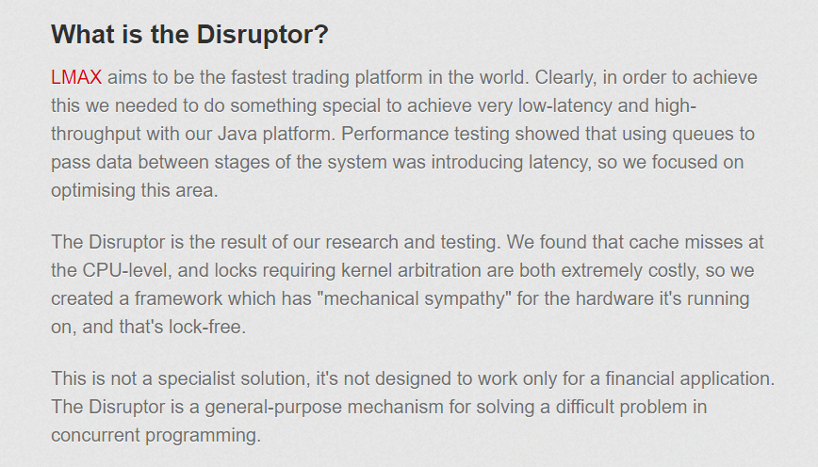
概况
官方定义：高性能的线程间消息传递框架
1、框架很轻量：最新版本 3.4.2 也只有80个类不到
2、性能很厉害：
a、比JDK的ArrayBlockingQueue性能高 近一个数量级
b、单线程每秒能处理超 600W 的数据
c、基于 事件 驱动模型，不用消费者主动拉取消息
总结就是：低延迟、高吞吐量、硬件偏向
3、应用很广泛：Apache Storm、Apache Camel、Log4j2
(见：org.apache.logging.log4j.core.async. AsyncLoggerDisruptor)等都在用
Notes:
1、这里说的线程间其实就是同一个进程内，不同线程间的消息传递，跟JDK中的那些阻塞和并发队列的用法是一样的，也就是说它们不会夸进程，跟我们日常见到的MQ不一样。
2、处理600W并非是消费者消费完600W的数据，而是说Disruptor能在1秒内将600W数据发送给消费者，换句话说，不是600W的TPS，而是每秒600W的派发
这里想问大家一个问题：为什么这里强调的是单线程呢？为什么单线程的性能反而会更高呢？

Slide 7
核心类
事件类： 自己定义
事件工厂类： EventFactory（接口）
事件监听类： EventHandler（接口）
主类： com.lmax.disruptor.dsl.Disruptor
RingBuffer类：长得很像Netty的 ByteBuf
（大小一定要指定为2的n次方）
Sequence & Sequencer
Notes:
原因同HashMap的table的length

Slide 8
Disruptor
1、起源&概况
2、怎么用？
3、有多快？
4、为什么那么快？
5、系统优化的一点点思考

Slide 9
用起来很简单
1、定义事件及事件工厂
2、定义事件处理器（消费者）
3、定义线程池（可选）
4、指定等待策略（最新版本有8种等待策略）
5、创建并启动Disruptor队列
6、发布事件
7、关闭Disruptor队列
Notes:
具体的查看 SampleTest
分别讲解3种常见策略实现原理

Slide 10
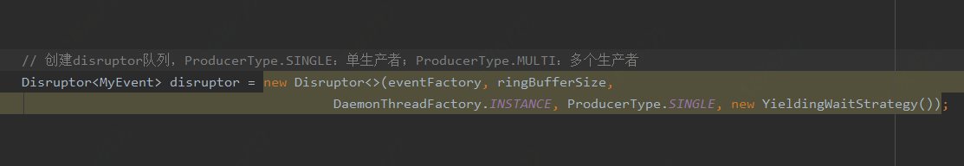
一行代码就够了

Slide 11
Disruptor
1、起源&概况
2、怎么用？
3、有多快？
4、为什么那么快？
5、系统优化的一点点思考

Slide 12
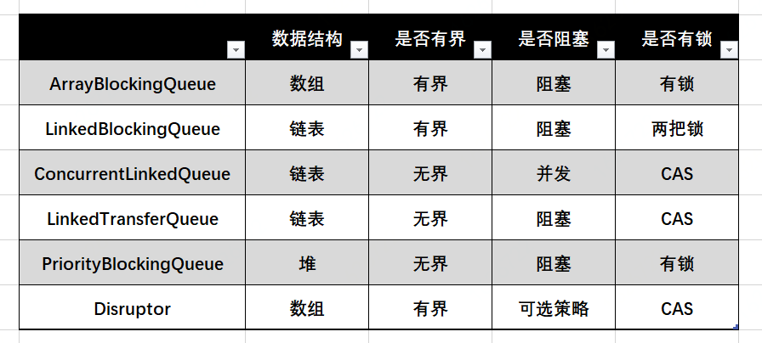
跟JDK的队列对比
Notes:
没有对比就没有伤害，Disruptor 最好的对比就是JDK的 ArrayBlockingQueue
JDK自带的队列都是优秀程序员的智慧结晶，性能也是非常的强悍，
而Disruptor是在这样强悍的基础上把性能提升了一个数量级，这是非常了不起的
-- 就像要把我的存款增长10倍相对容易（月底工资到手就翻了不止10倍了），但是要让东哥的身价再涨一番就很难了
无锁的方式一般都是无界的（无法保证队列的长度在确定的范围内），加锁的方式，可以实现有界队列。
在稳定性要求特别高的系统中，为了防止生产者速度过快，导致内存溢出，只能选择有界队列。

Slide 13
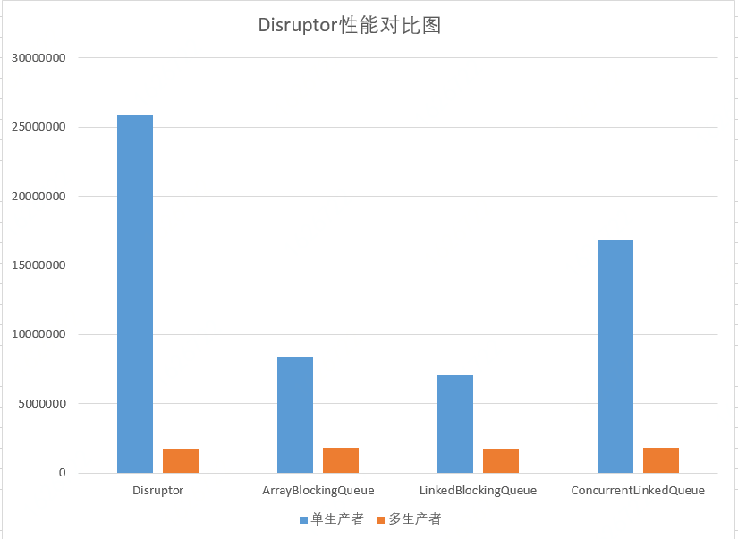
本机测试结果
Notes:
提示注意多生产者的时候，这几个队列的吞吐量是一样的，但是后面一张图却不是这样的？
难道测试程序写错了吗？？

Slide 14
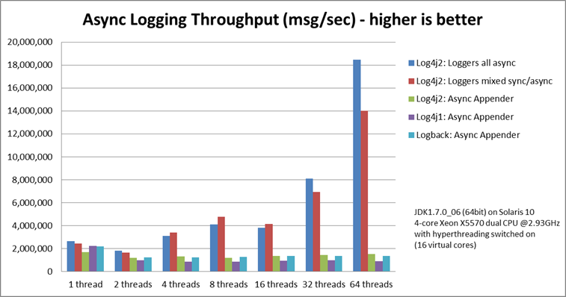
数据说话
Notes:
Log4j2官网性能测试截图：
http://logging.apache.org/log4j/2.x/performance.html
问大家有没有问题？ -- 这里多线程反而吞吐量更好？

Slide 15
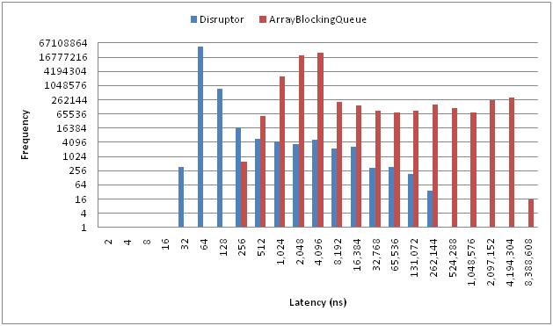
数据说话
Notes:
Disruptor官网的对比测试结果

Slide 16
Disruptor
1、起源&概况
2、怎么用？
3、有多快？
4、为什么那么快？
5、系统优化的一点点思考

Slide 17
为什么这么快？
1、缓存行
2、无锁（CAS）
3、预分配
Notes:
总结了3点

Slide 18
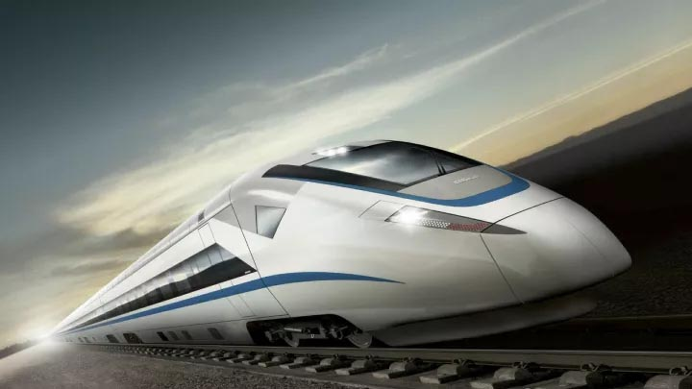

1、CPU与内存的速度差多少倍？
3 GHz
DDR3: 1600MHz
350Km/h
5Km/h
Notes:
先问大家一个问题： 多核CPU，CPU本身还有流水线、超线程，但是内存只能走一条总线
如何解决CPU与内存如此大的速度差异？
聪明的计算机科学家早就想到了办法：加一个缓存层
与CPU速度对等的是寄存器

Slide 19
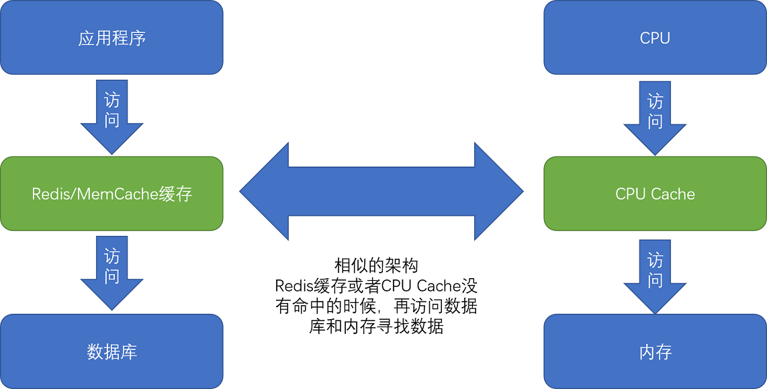
1、局部性原理&高速缓存
Notes:
对比着看，
利用 CPU 和高速缓存的硬件特性，来设计一个对于性能有极限追求的系统

Slide 20
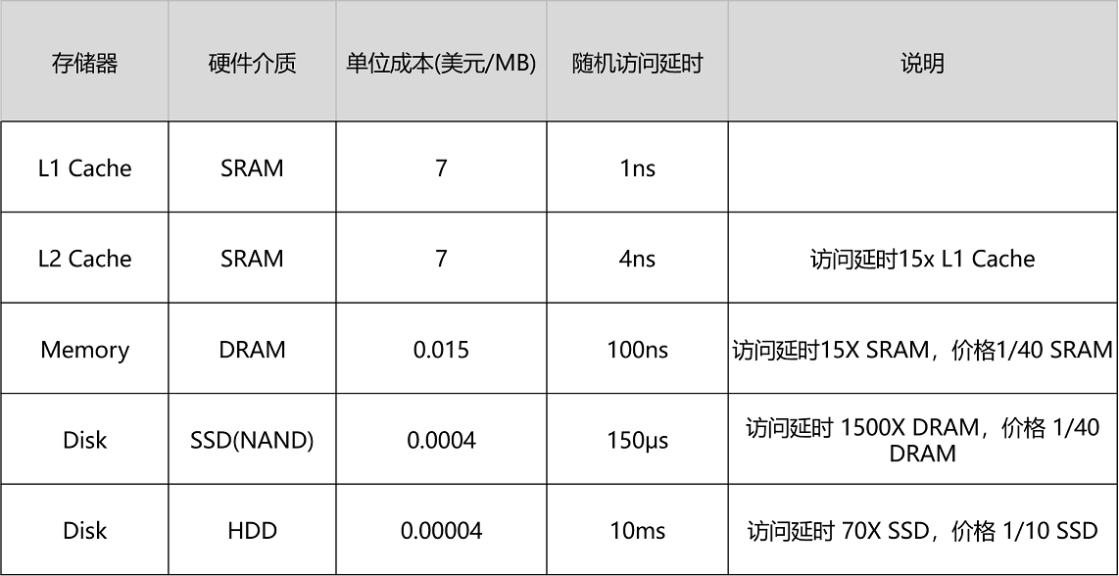
1、局部性原理&高速缓存
空空空
Notes:
局部性原理：2/8原则，80%的计算用20%的指令访问20%的数据
读缓存和读内存的速度差了100倍
所以缓存的命中率越高系统的性能越厉害

Slide 21
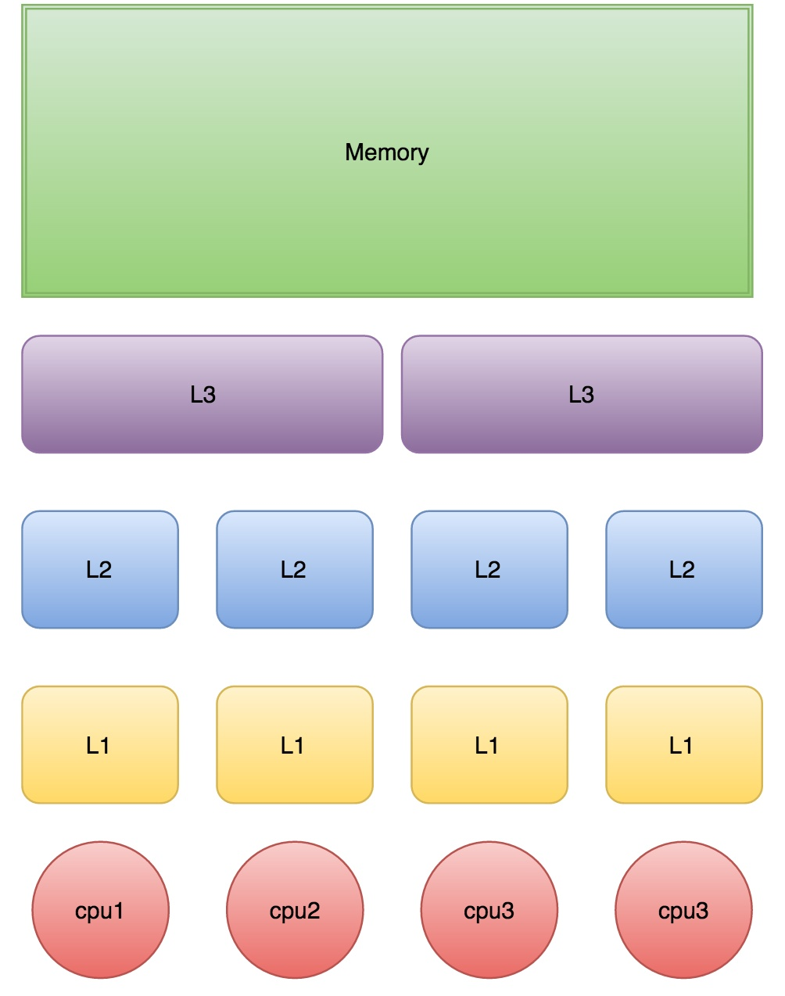
1、局部性原理&高速缓存

Slide 22
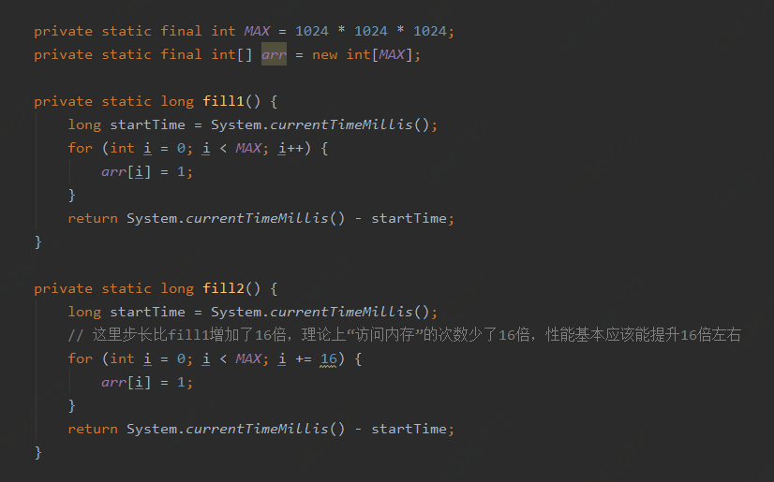
1、缓存行&伪共享
CPU缓存行大小通常是 64 个字节（8个long）
Notes:
LocalityTest
这是一个填充数组的程序，fill1用的时间会是fill2的多少倍？
CPU Cache 装载内存里面的数据，不是一个一个字段加载的，而是加载一整个缓存行
现在的 64 位 Intel CPU 的计算机，缓存行通常是 64 个字节（Bytes）

Slide 23
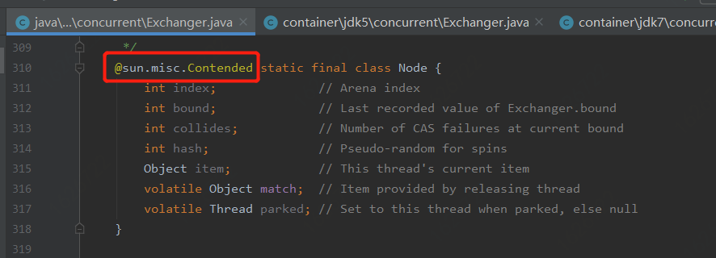
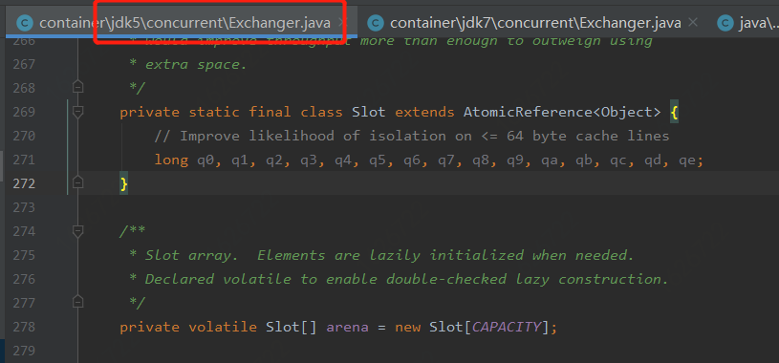
1、缓存行&伪共享
JDK怎么解决伪共享问题？
Notes:
缓存行存在一个问题：伪共享
64个字节中一个字节被修改，那么整个缓存行都存在失效的风险（Intel MESI协议）
FalseSharingTest
字段填充

Slide 24
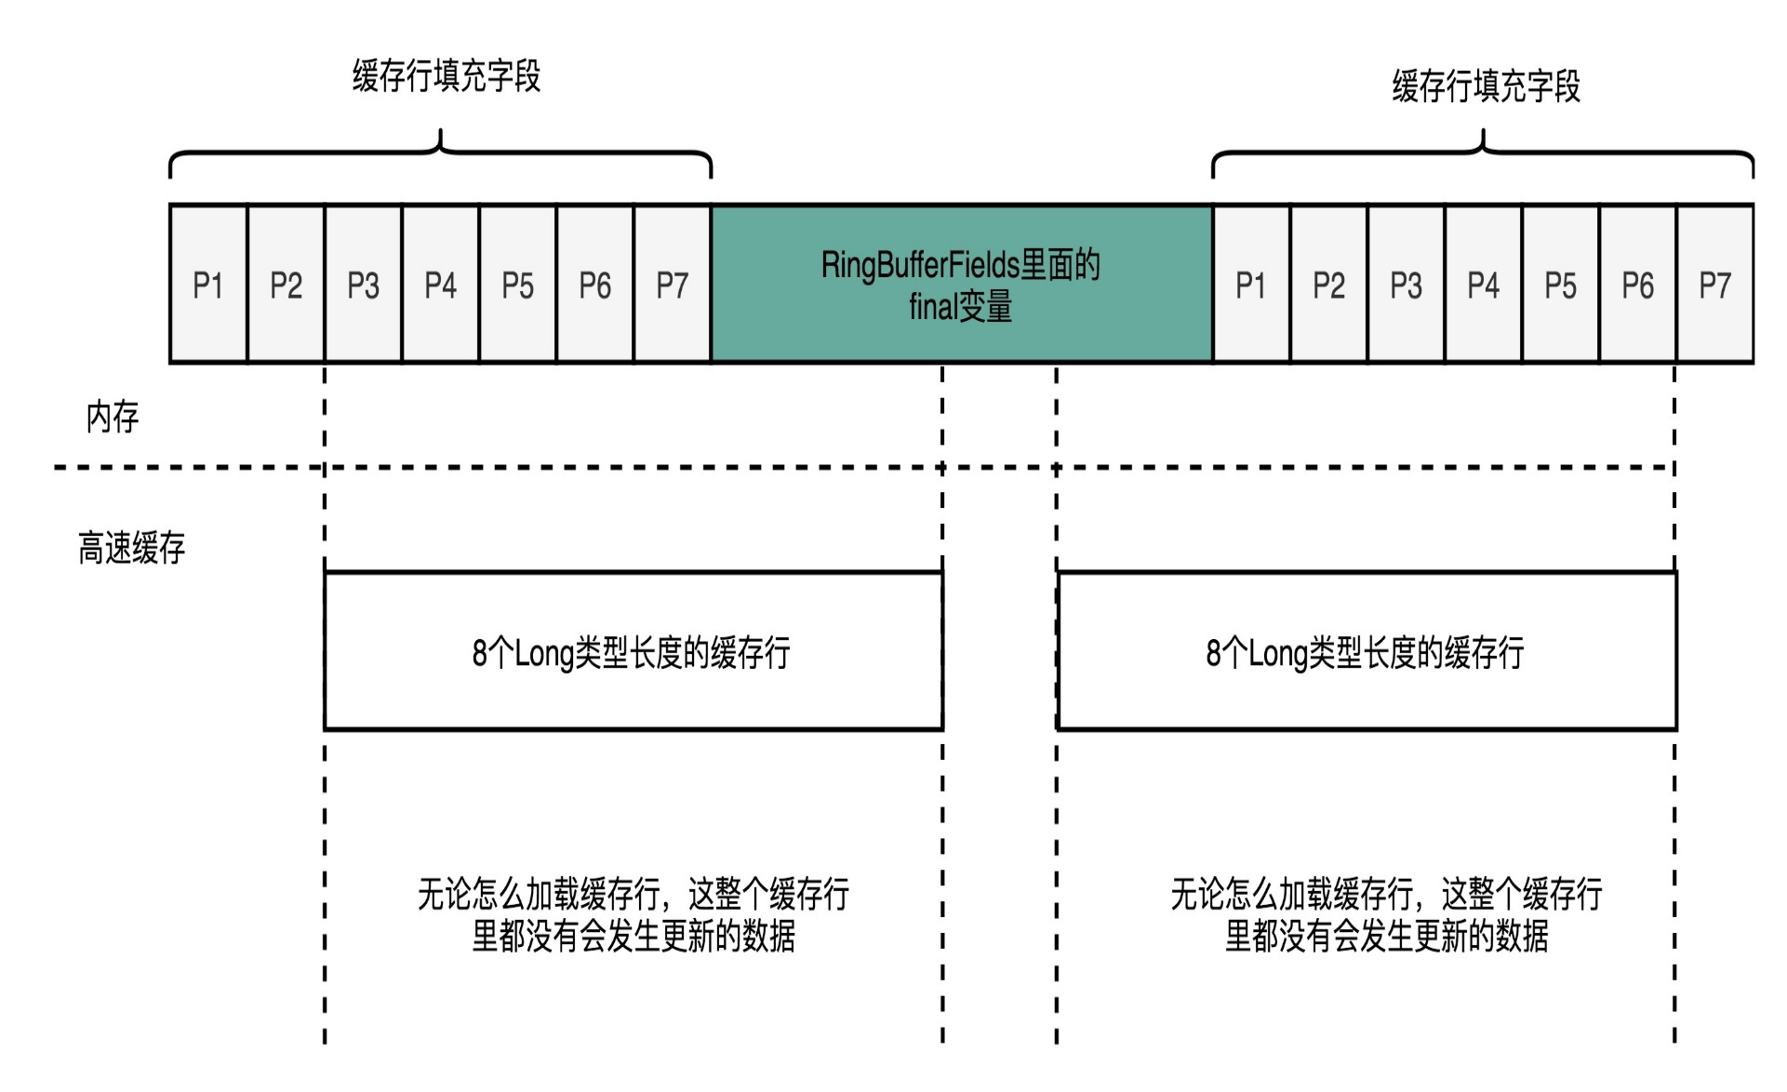
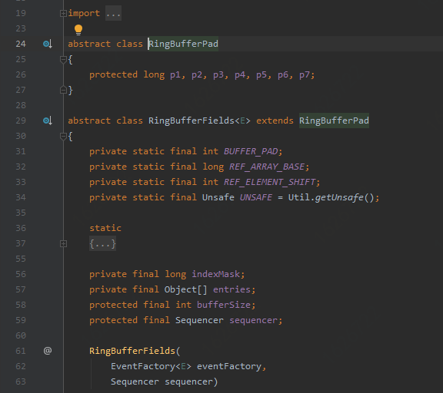
1、缓存行&伪共享
Notes:
直接来看RingBuffer的定义

Slide 25
2、无锁
任何并发环境中开销最大的操作都是：争用写访问
读写可以分离，读可以做共享锁，但写只能是独占
JDK的阻塞队列包括并发队列中都存在对写操作的独占访问
Disruptor中也存在写访问争用，但是它减弱了争用的激烈程度
而且通过无锁的CAS避免了庞大的线程切换开销
增么减弱的？ long seq = innerRingBuffer.next(50);
Notes:
ReentrantLock内部只是有CAS方法的调用而已，而这个调用是为了做状态检查和获取锁。ReetrantLock最终会调用AbstractQueuedSynchronizer，并且会在拿不到锁的时候会有让当前节点sleep的过程。 本质上，ReentrantLock等于是在Java层面实现了一个跨平台的锁机制，它的底层调用用到了CAS方法而已，而不是直接基于CAS来设计队列。
ReentrantLock内部也有CAS的操作，只不过也会有Lock的操作。Disruptor直接使用CAS，是简化了操作。

Slide 26
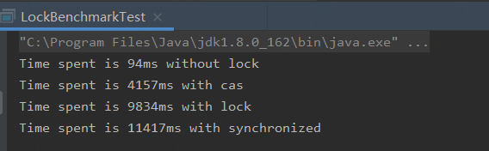
2、不加锁的程序有多快？
基准测试程序： LockBenchmarkTest.java

Slide 27
3、RingBuffer
首尾相连的环：数组，循环队列，但是它没有尾指针，跟正常的循环队列不一样
Ringbuffer的特别之处：
1：减少竞争点，比如不删除数据，所以不需要尾指针
2：重复利用数组，不需要GC事件对象
3: 使用数组存储数据，可以利用缓存每次都加载一个cacheline的特性
Notes:
在生产者-消费者模型中，链表是最天然的数据结构，但是为什么Disruptor没采用呢？组数相对链表的优势就是 – 缓存局部性原理，缓存行
预填充：链表每次发布事件都要重新new对象，而数组队列可以做到预填充，同时减少GC
LinkedBlockingQueue
数组更利于—缓存行，分支预测
队列的底层一般分成三种：数组、链表和堆。其中，堆一般情况下是为了实现带有优先级特性的队列
比较典型的是ArrayBlockingQueue，它主要通过加锁的方式来保证线程安全；基于链表的线程安全队列分成LinkedBlockingQueue和ConcurrentLinkedQueue两大类，
前者也通过锁的方式来实现线程安全，而后者以及上面表格中的LinkedTransferQueue都是通过原子变量compare and swap（以下简称“CAS”）这种不加锁的方式来实现的。
通过不加锁的方式实现的队列都是无界的（无法保证队列的长度在确定的范围内）；而加锁的方式，可以实现有界队列。在稳定性要求特别高的系统中，为了防止生产者速度过快，导致内存溢出，只能选择有界队列；同时，为了减少Java的垃圾回收对系统性能的影响，会尽量选择array/heap格式的数据结构。这样筛选下来，符合条件的队列就只有ArrayBlockingQueue。
首先，RingBuffer是以数组的形势存放元素，可以利用CPU的高速缓存
2 ^ 64 / (100 * 10000 * 60 * 60 * 24 * 365) / 2

Slide 28
3、同样的设计思想有哪些？
JVM堆内存中的TLAB分配
Redis中的动态字符串结构 - - SDS
动态数组 - - ArrayList等
注：虽然后面两个都不是为应对多线程设计的，但还是有相同的设计理念

Slide 29
Disruptor应用场景
针对现有系统，Disruptor怎么用？
答：Jtalk项目日志框架现在都是用的logback，虽然性能也挺不错，但是Log4j2的异步也值得尝试,性能也更好。
视频客服如果用Java做？
答：那么Disruptor肯定能有大作为
Notes:
互联网系统中，一般最大的瓶颈在DB层，但很少有人意识到，除了DB，日志可能也是一个很重要的影响因素。
曾经公司某次线上故障就是因为某个高频接口某天突然加了logger.info日志，导致线上故障（log4j的同步日志）

Slide 30
Disruptor
1、起源&概况
2、怎么用？
3、有多快？
4、为什么那么快？
5、系统优化的一点点思考

Slide 31
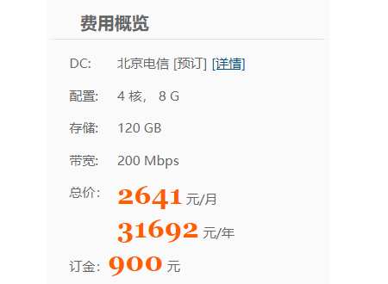
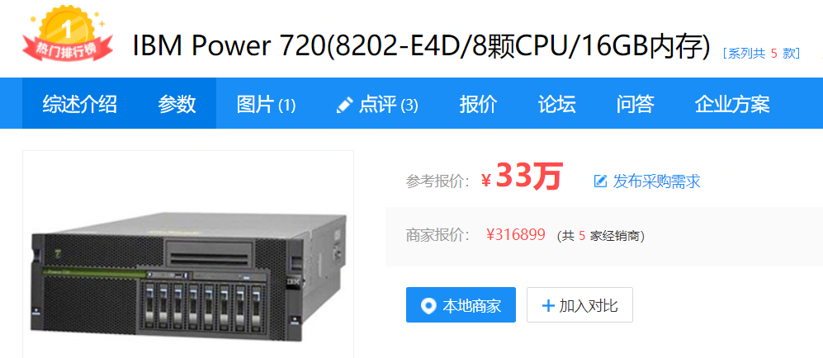
系统怎么优化？
假如你是创业公司的“高开”，怎么优化让系统性能翻倍？
答：升硬件，加机器
但是，老板说太贵了，预算有限… 怎么办?

Slide 32
系统怎么优化？
分两种：
1、偏IO - 考虑下Netty
2、偏计算 - 想想Disruptor的“硬件偏向”
Notes:
第三种：IO和计算都重，那就只有问问架构师了

Slide 33
Q&A
Thanks

